Slide 1
Hodnocení týmu Death Note

Slide 2
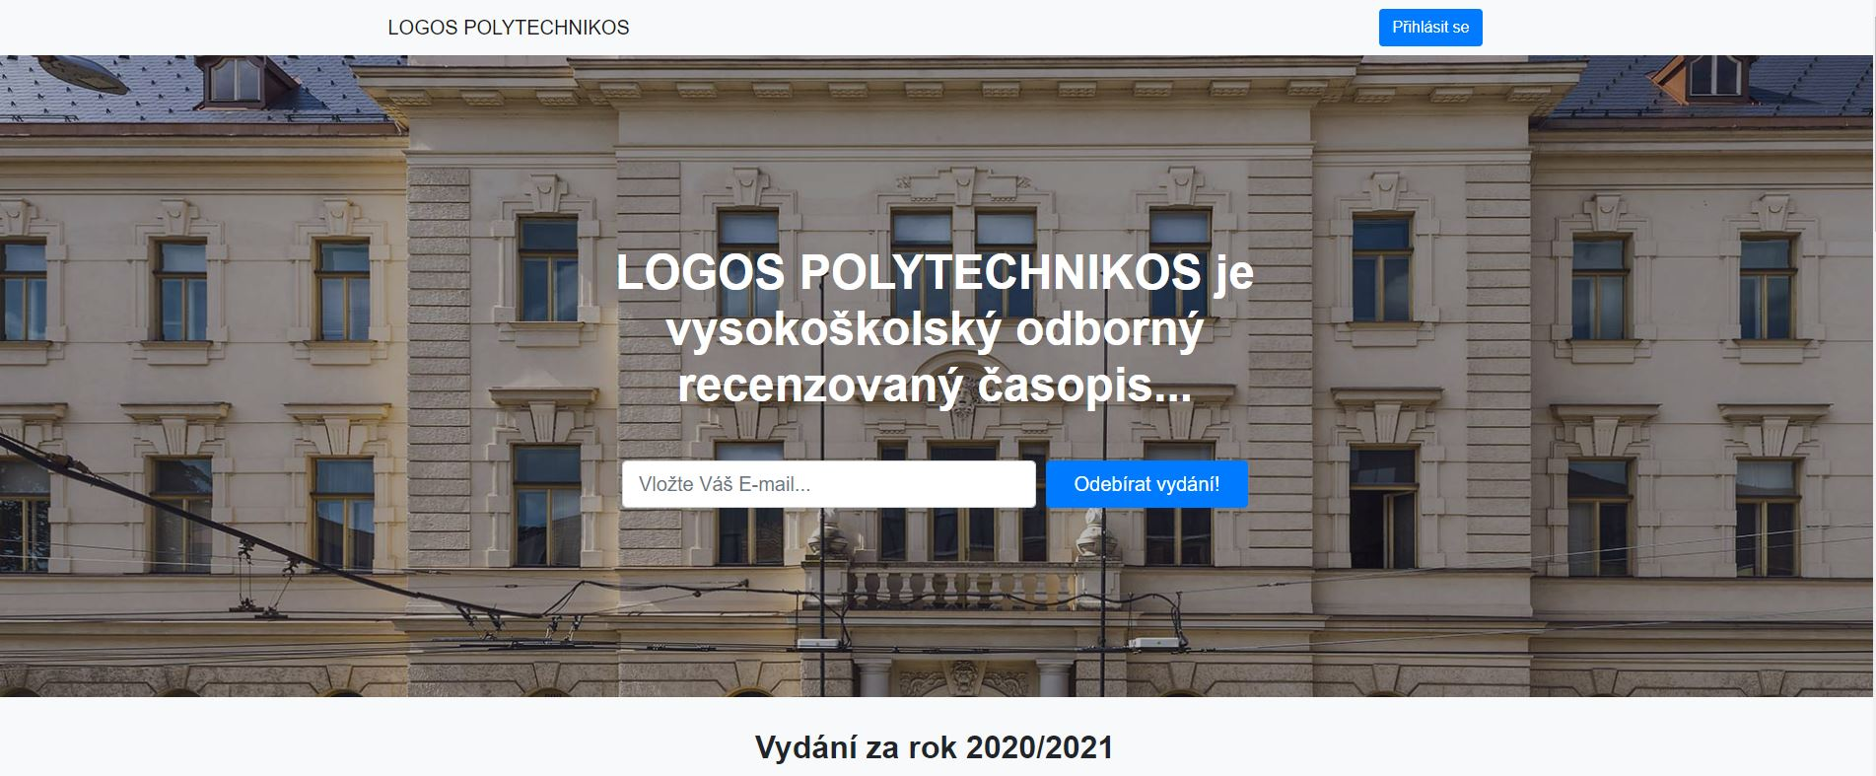
Titulní stránka

Slide 3
Charakteristika imple. metody
ASP.NET a CSS
Boostrap

Slide 4
Co je hotovo a co funguje ?
Vzhled se našemu týmu líbí
Přihlašovací formulář funguje v pořádku
Titulní stránka pěkná, přehledná
Odkaz na PDF s dokumentací

Slide 5
Co nefunguje ?
Tlačítka stahování článků
Klikací mapa návštěvnosti
Tlačítka zobrazení u článků

Slide 6
Celkové hodnocení
Úplnost podkladů: 1
Rozsah předané funkčnosti: 2
Uživatelská přívětivost: 1
Chyby: 3
Informační hodnota: 1
Subjektivně vnímaná kvalita: 3
Uživatelské dokumentace: 2
Administrátorské dokumentace: 1
Průměr hodnocení: 2

Slide 7
Doporučení pro závěrečnou fázi vývoje
Zprovoznit stahování článků
Klikací mapu
Tlačítka zobrazení u článků

Slide 8
Konec
Děkujeme za pozornost.

